Slide 1
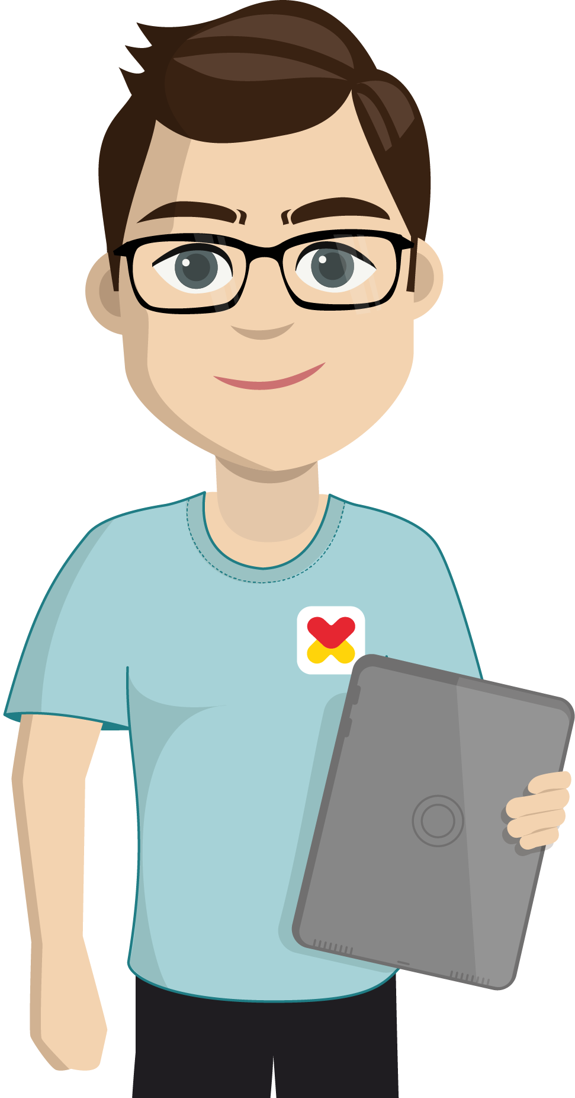
SDV
Vad blir säkrare med ett sammanhållet digitalt vårdsystem?
Notes:
Stödmaterial för chef till medarbetare

Slide 2
Instruktion till detta material
Det här materialet är riktat till dig som chef, när du vill prata med dina medarbetare om olika fördelar och möjligheter med SDV.
Det här materialet fokuserar på saker som blir säkrare med SDV. Detta eftersom just säkerheten – ur en mängd aspekter – är en av de viktigaste anledningarna till att vi måste göra en förändring från idag.
Rekommenderas att medarbetarna har en viss grundkunskap om SDV för att vara mottagliga för denna ppt. Till exempel genom att ni tidigare gått igenom någon av presentationerna ”SDV – en kort/längre introduktion”.
Du kan antingen använda listan med saker som blir säkrare (bild 4) genom att bara gå igenom den så som den är. Eller så låter du först medarbetarna själva resonera om hur säkerheten kan bli bättre med en samlad vårdinformationsmiljö, i ett gemensamt system. Sedan kan ni tillsammans ”bocka av” om ni sett samma saker som det som listas. Detta rekommenderas för högre delaktighet och bättre lärande.
Notes:
[Dölj denna bild innan du presenterar]

Slide 3
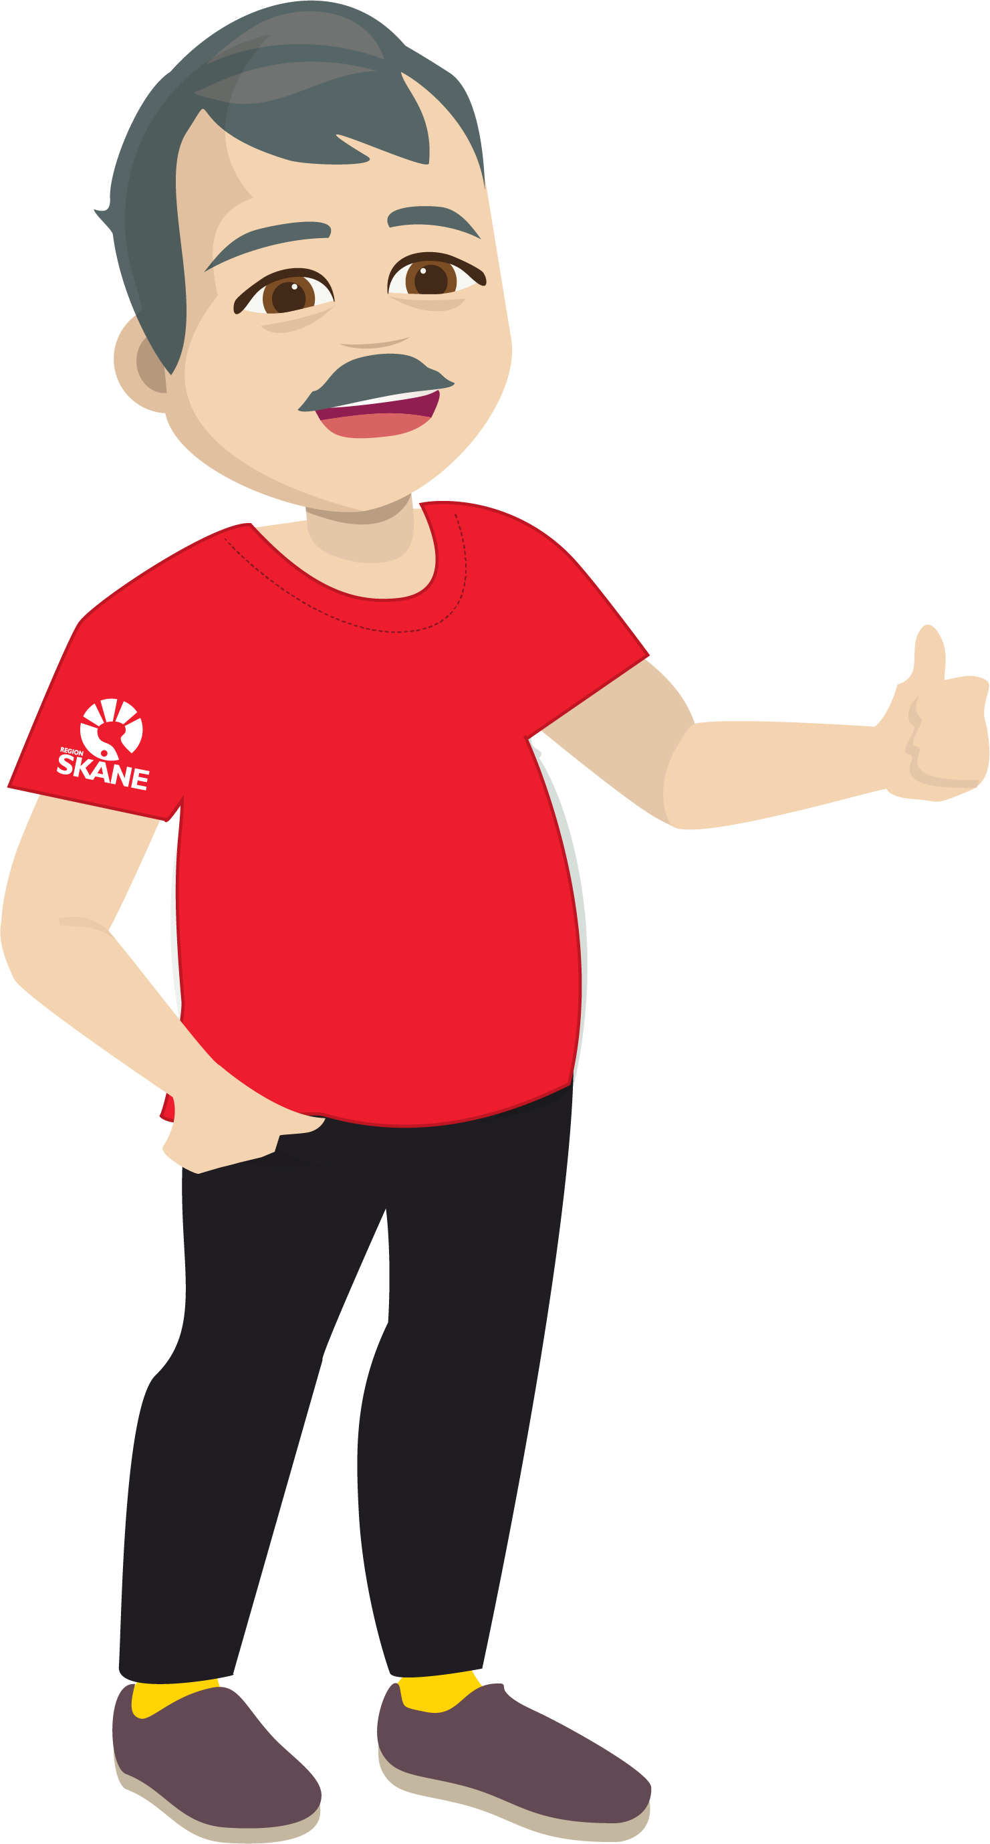
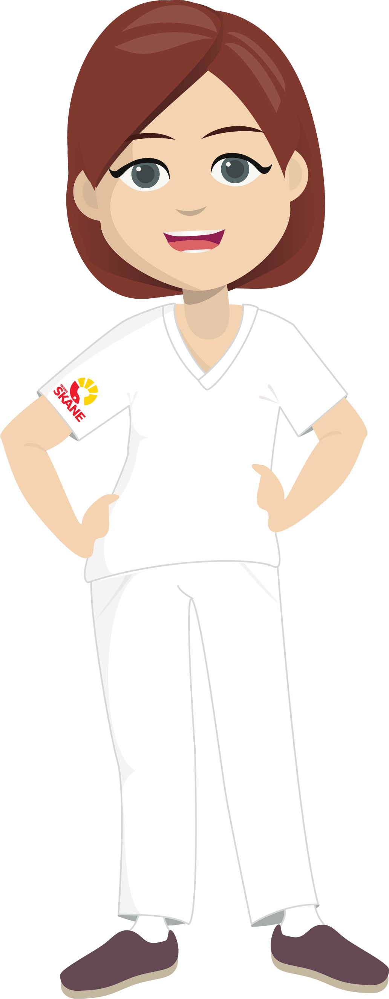
Dialog
Vad blir säkrare med att jobba med SDV?
För… patienter
… integritet
… arbetsmiljö
… IT-säkerhet
och mera?
Notes:
Valfri bild att använda, om gruppen först ska resonera om hur de själva ser att det blir säkrare med SDV. För patienter, för integritet, för arbetsmiljö, för IT-säkerhet mm. Diskutera i storgrupp eller bikupor och redovisa för varandra.
Sedan kan ni gemensamt checka av mot den sammanställda listan. En bra metod att förstå förändringen!
Listan kan också användas självstående, om du hellre vill. Då behövs inte denna bild.

Slide 4
Saker som blir säkrare med SDV
Säkrare hantering av patientens data och bättre integritetsskydd när information inte ligger i och behöver flyttas mellan olika system.
Säkrare övergång mellan olika vårdformer och vårdgivare samt bättre kommunikation mellan vårdgivare med all information i samma system.
Säkrare läkemedelshantering med en läkemedelslista och med obruten process.
Bättre möjlighet att följa patientens trend genom aktuell information till alla som använder systemet och med systeminbyggda beslutsstöd.
Ökat integritetsskydd genom att det är enklare att följa lagar och regler som GDPR och Patientdatalagen med mera i nyare system.
Säkrare drift med ökad överskådlighet på grund av färre system.
Färre ytor för intrång när vi har färre system.
… och kanske hur du ännu fler exempel?
Notes:
Hur många rutor kunde ni kryssa i, efter diskussioner?

